Slide 1

Le Dev Mobile
Meetup Le Dev Mobile
18 Octobre 2018
♥ F#

Slide 2
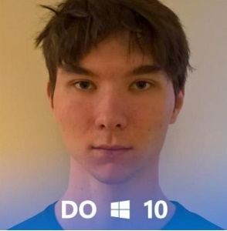



Arthur Le Meur
@ArthurFSharp
arthurfsharp.com
♥ F#
Timothé Larivière
@tim_lariviere
timothelariviere.com
Simplifier la programmation mobile avec F#

Slide 3
Intro au F# pour les devs C#
Simplifier la programmation mobile avec F#

Slide 4

Principes de F#
Intro au F# pour les devs C#
Simple : 2 concepts majeurs (Value, Type), Fonctions pures
Concis : { ; } Moins de bruit, Inférence de type
Exact : Null Option!, Statements Expressions!, Immutabilité
Complet : Langage .NET hybride, OOP possible
https://fsharpforfunandprofit.com/why-use-fsharp/

Slide 5
C# F#
Intro au F# pour les devs C#
var value = 10;
public int Times10(int a)
{
return a * 10;
}
public int Multiply(int a, int b) => a * b;
public void PrintHello()
{
Console.WriteLine("Hello world!");
}
let value = 10
let times10 a =
a * 10
let multiply a b = a * b
let printHello () = printfn "Hello world!"

Slide 6
C# F#
Intro au F# pour les devs C#
public enum PaymentInfo { Check, CreditCard }
public class Order
{
public string FirstName { get; set; }
public string LastName { get; set; }
public PaymentInfo PaymentInfo { get; set; }
}
var orderByRoger = new Order
{
FirstName = "Roger",
LastName = "Smith",
PaymentInfo = PaymentInfo.Check
};
public Order SetLastName(Order order,
string lastName)
{
order.LastName = lastName;
return order;
}
var newOrder = SetLastName(order, "Doe");
type PaymentInfo = Check | CreditCard
type Order =
{
FirstName: string
LastName: string
PaymentInfo: PaymentInfo
}
let orderByRoger =
{ FirstName = "Roger"
LastName = "Smith"
PaymentInfo = Check }
let setLastName lastName order =
{ order with LastName = lastName }
let newOrder = setLastName "Doe" orderByRoger
let processOrder (o: Order) =
match o.PaymentInfo with
| Check ->
printfn "%s's paying with check" o.LastName
| CreditCard ->
printfn "%s's paying with card" o.LastName
processOrder newOrder
public void ProcessOrder(Order o)
{
if (o == null) { return; }
switch (o.PaymentInfo)
{
case PaymentInfo.Check:
Console.WriteLine(
"{0}'s paying with check",
o.LastName);
break;
case PaymentInfo.CreditCard:
Console.WriteLine(
"{0}'s paying with card",
o.LastName);
break;
}
}
Notes:
Exhaustive Pattern Matching

Slide 7
F#
Intro au F# pour les devs C#
type CardInfo = { Number: string; CVV: int }
type PaymentInfo = Check of string | CreditCard of CardInfo
type Order =
{
FirstName: string
LastName: string
PaymentInfo: PaymentInfo
}
let order =
{ FirstName = "Roger"; LastName = "Smith"; PaymentInfo = CreditCard { Number = "XXX"; CVV = 123 } }
let order2 =
{ FirstName = "Roger"; LastName = "Smith"; PaymentInfo = Check "123456" }
let processOrder (o: Order) =
match o.PaymentInfo with
| Check address ->
printfn "Address = %s" address
| CreditCard cardInfo ->
printfn "Card number %s; CVV = %i" cardInfo.Number cardInfo.CVV
processOrder order

Slide 8
Fabulous
Simplifier la programmation mobile avec F#

Slide 9
Framework open-source
Fabulous
https://github.com/fsprojects/Fabulous

Slide 10
Pourquoi un nouveau framework ?
Fabulous
Architectures UI majeures existantes
Callbacks (WinForms)
Mutable state / Static view (MVVM-XAML / MVC / etc.)
Reactive Programming (ReactiveUI)
Pas de ligne directrice pour F#
Langage .NET donc accès aux frameworks objets

Slide 11
Mutability-hell
Fabulous
Architectures existantes == mutabilité
Bonne chose pour les perfs
… mais apporte beaucoup de complexité pour la majorité des scénarios
Montée en puissance de l’architecture Elm (non mutable)
Model-View-Update (MVU)
Redux (JS) / Flutter (Dart) / Fable-Elmish (F# pour le web)
Pas d’équivalent .NET pour Desktop/Mobile

Slide 12
XAML n’est pas si simple
Fabulous
But initial : séparation de l’UI pour les designers
XAML est :
Statique
Avec des couches de complexité (templating)
Et des comportements codés (behaviors, converters)
Requiert du tooling (designer qui plante souvent)
Séparer l’UI est bien, mais vraiment besoin d’un autre langage ?

Slide 13
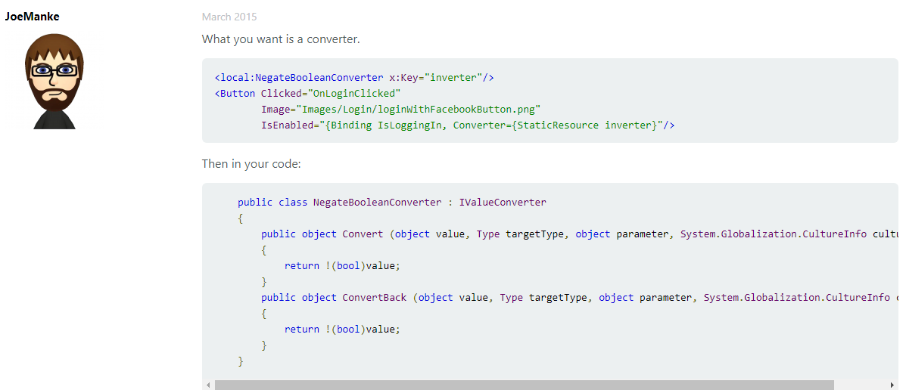
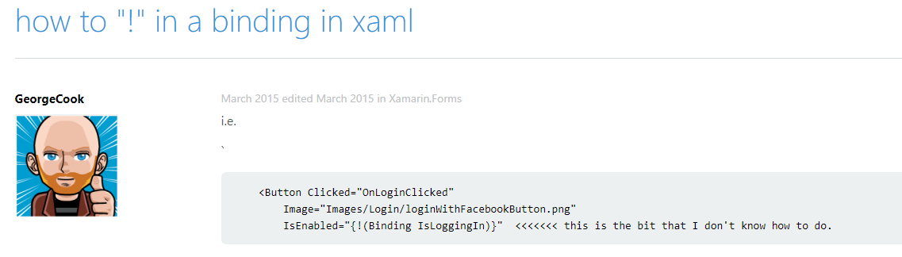
XAML n’est pas si simple
Fabulous

Slide 14
Fabulous
Fabulous
Framework UI orienté fonctionnel
Implémente l’architecture Elm (pattern Model-View-Update)
Inspiré de Fable-Elmish / SAFE (https://safe-stack.github.io/)
Repose sur Xamarin.Forms
Créé par Don Syme (Microsoft Research), F# Language Designer

Slide 15
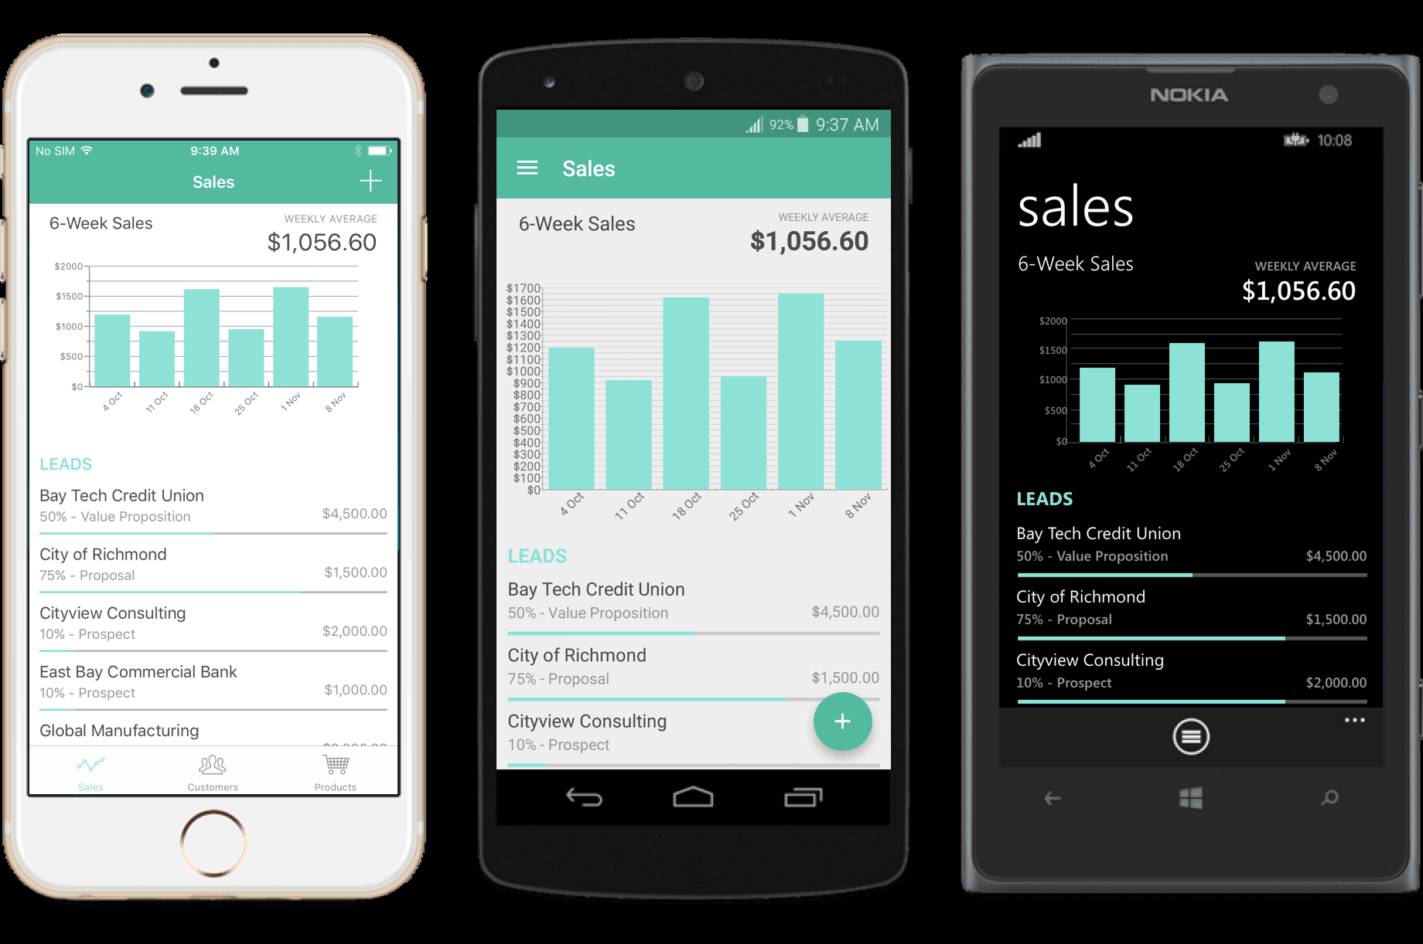
Architecture Elm
Fabulous
Les modifications mettent à jour l’UI
Messages
UI
View
Update
Model
gère
UI virtuelle générée par les modèles
Timer & Réseau

Slide 16
Bases
Fabulous
/// The model from which the view is generated
type Model =
{ IsPressed: bool }
/// The messages which cause updates to the model
type Msg =
| Pressed
/// Returns the initial state
let init() =
{ IsPressed = false }
/// The function to update the model
let update (msg: Msg) (model: Model) =
match msg with
| Pressed -> { model with IsPressed = true }
/// The function to produce the view elements for a given model
let view (model: Model) dispatch =
if model.IsPressed then
View.Label(text="I was pressed!")
else
View.Button(text="Press Me!", command=(fun () -> dispatch Pressed))
type App () as app =
inherit Application ()
let runner =
Program.mkProgram App.init App.update App.view
|> Program.runWithDynamicView app

Slide 17
Getting started
Fabulous
Installer Visual Studio (avec .NET Core et Xamarin)
Créer une solution à partir du template
Brancher votre device, activer le mode développeur
Compiler/déployer
dotnet new -i Fabulous.Templates
dotnet new fabulous-app -n FriedChickenApp

Slide 18
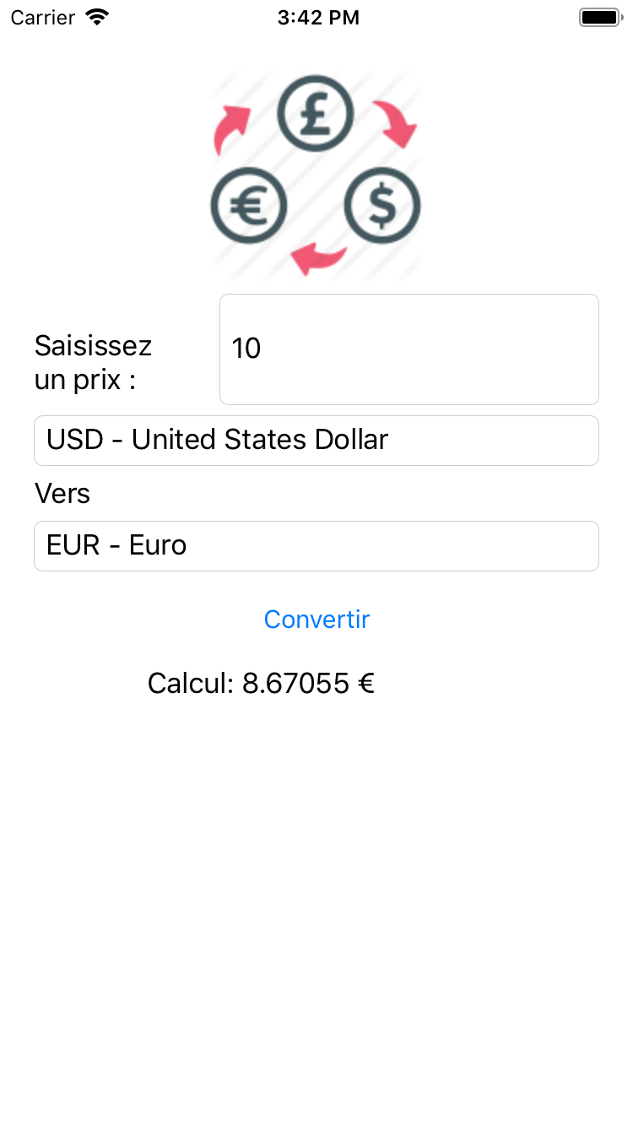
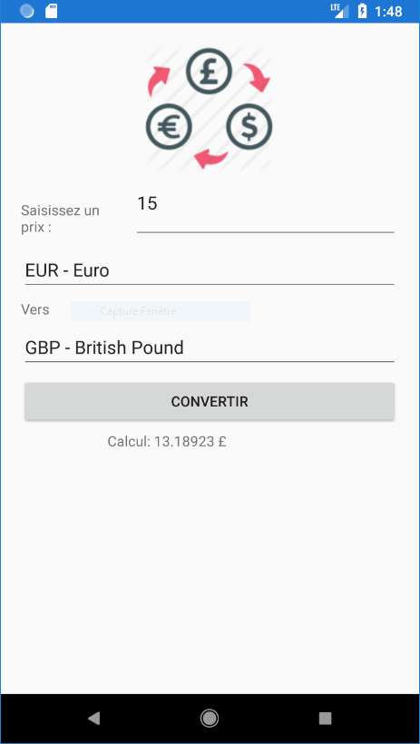
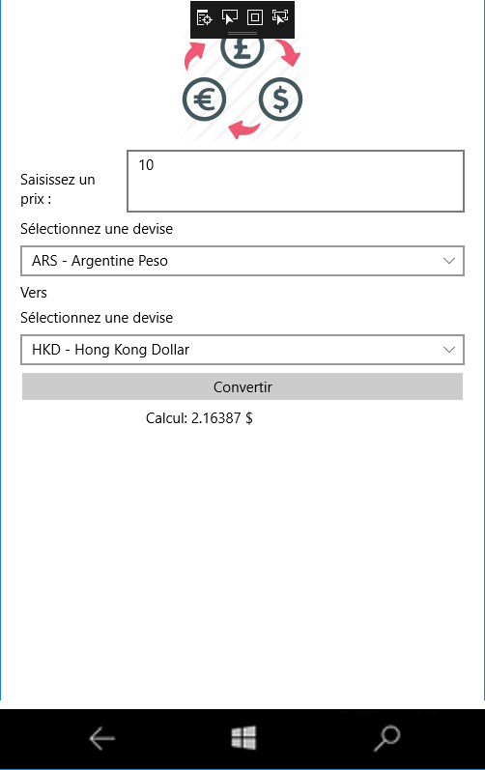
Bases – Démo LiveUpdate - CurrencyApp
Fabulous
https://github.com/ArthurFSharp/CurrencyApp

Slide 19
Penser Model et Messages
Fabulous
“The model is what gets saved when an app sleeps.”
Le modèle doit contenir suffisamment d’informations pour restaurer l’application après avoir été suspendue
“Given a model you can compute the view”
Avec un code purement fonctionnel
“Given a message you can compute the next model”
Avec un code purement fonctionnel et la possibilité d’envoyer d’autres messages en réaction (save -> go back)

Slide 20
View DSL(s)
Simplifier la programmation mobile avec F#

Slide 21
View DSL
View DSL(s)
Vue écrite avec un DSL dédié
DSL = Domain Specific Language
Semblable à XAML, mais en F#
let view model dispatch =
View.ContentPage(
title = "Pocket Piggy Bank",
content = View.Label(text = "Hello world!")
)

Slide 22
DynamicViews
View DSL(s)
let view (model: Model) dispatch =
View.ContentPage(content=
View.StackLayout(padding=30.0,verticalOptions = LayoutOptions.Center, children=[
View.Label(text= string model.Count, horizontalOptions=LayoutOptions.Center)
View.Button(text="Increment", command= (fun () -> dispatch Increment))
View.Button(text="Decrement", command= (fun () -> dispatch Decrement))
View.Slider(minimum=0.0, maximum=10.0, value=model.Step,
valueChanged= (fun args -> dispatch (SetStep (int args.NewValue))))
View.Label(text=sprintf "Step size: %d" model.Step, horizontalOptions=LayoutOptions.Center)
View.Button(text="Reset", horizontalOptions=LayoutOptions.Center,
command=(fun () -> dispatch Reset), canExecute = (model <> initModel () ))
]))

Slide 23
DynamicViews
View DSL(s)
La fonction “view” retourne toujours un ViewElement
Array immutable contenant les propriétés d’un contrôle
Chaque contrôle est décrit avec un ViewElement
“Data binding” remplacé par “view evaluation”
Pas de réaction au changement de données, seulement une réévaluation de la vue
Multi-pages = 1 fonction “view” retournant plusieurs pages
NavigationPage

Slide 24
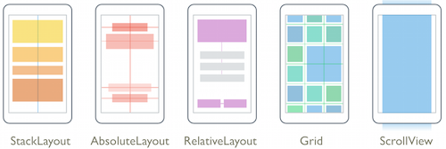
DynamicViews - Layouts
View DSL(s)

Slide 25
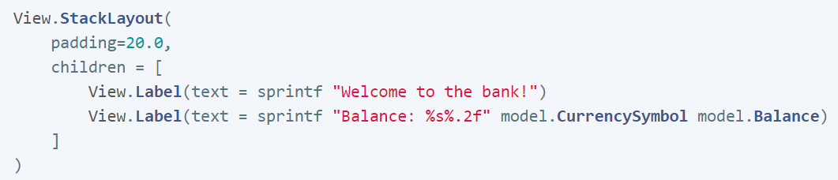
DynamicViews - Layouts
View DSL(s)

Slide 26
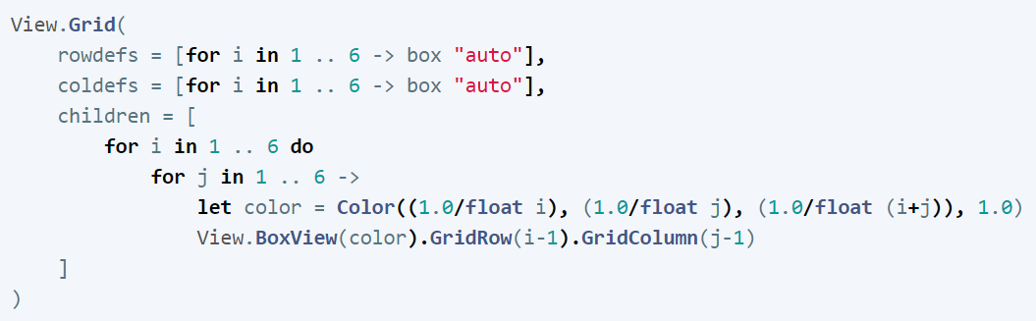
DynamicViews - Layouts
View DSL(s)

Slide 27
Penser composition
View DSL(s)
“The pieces compose separately.”
On peut composer toutes les parties de l’application : Les models, les messages, les fonctions init, update et view.
Les pages communiquent entre elles avec des messages “externes”
“Encapsulation is not the emphasis”
Les models des sous-pages ne sont pas cachés lors de la composition

Slide 28
Exemple du début
View DSL(s)
let view (model: Model) dispatch =
View.ContentPage(content=
View.StackLayout(padding=30.0, verticalOptions=LayoutOptions.Center, children=[
View.Label(text=string model.Count, horizontalOptions=LayoutOptions.Center)
View.Button(text="Increment", command=(fun () -> dispatch Increment))
View.Button(text="Decrement", command=(fun () -> dispatch Decrement))
View.Slider(minimum=0.0, maximum=10.0, value=model.Step,
valueChanged=(fun args -> dispatch (SetStep (int args.NewValue))))
View.Label(text=sprintf "Step size: %d" model.Step, horizontalOptions=LayoutOptions.Center)
View.Button(text="Reset", horizontalOptions=LayoutOptions.Center,
command=(fun () -> dispatch Reset), canExecute=model.Changed)
]))

Slide 29
Exemple du début
View DSL(s)
let view (model: Model) dispatch =
View.ContentPage(content=
View.StackLayout(padding=30.0, verticalOptions=LayoutOptions.Center, children=[
View.Label(text=string model.Count, horizontalOptions=LayoutOptions.Center)
View.Button(text="Increment", command=(fun () -> dispatch Increment))
View.Button(text="Decrement", command=(fun () -> dispatch Decrement))
View.Slider(minimum=0.0, maximum=10.0, value=model.Step,
valueChanged=(fun args -> dispatch (SetStep (int args.NewValue))))
View.Label(text=sprintf "Step size: %d" model.Step, horizontalOptions=LayoutOptions.Center)
View.Button(text="Reset", horizontalOptions=LayoutOptions.Center,
command=(fun () -> dispatch Reset), canExecute=not model.Unchanged)
]))
Simple, n'est-ce pas ?

Slide 30
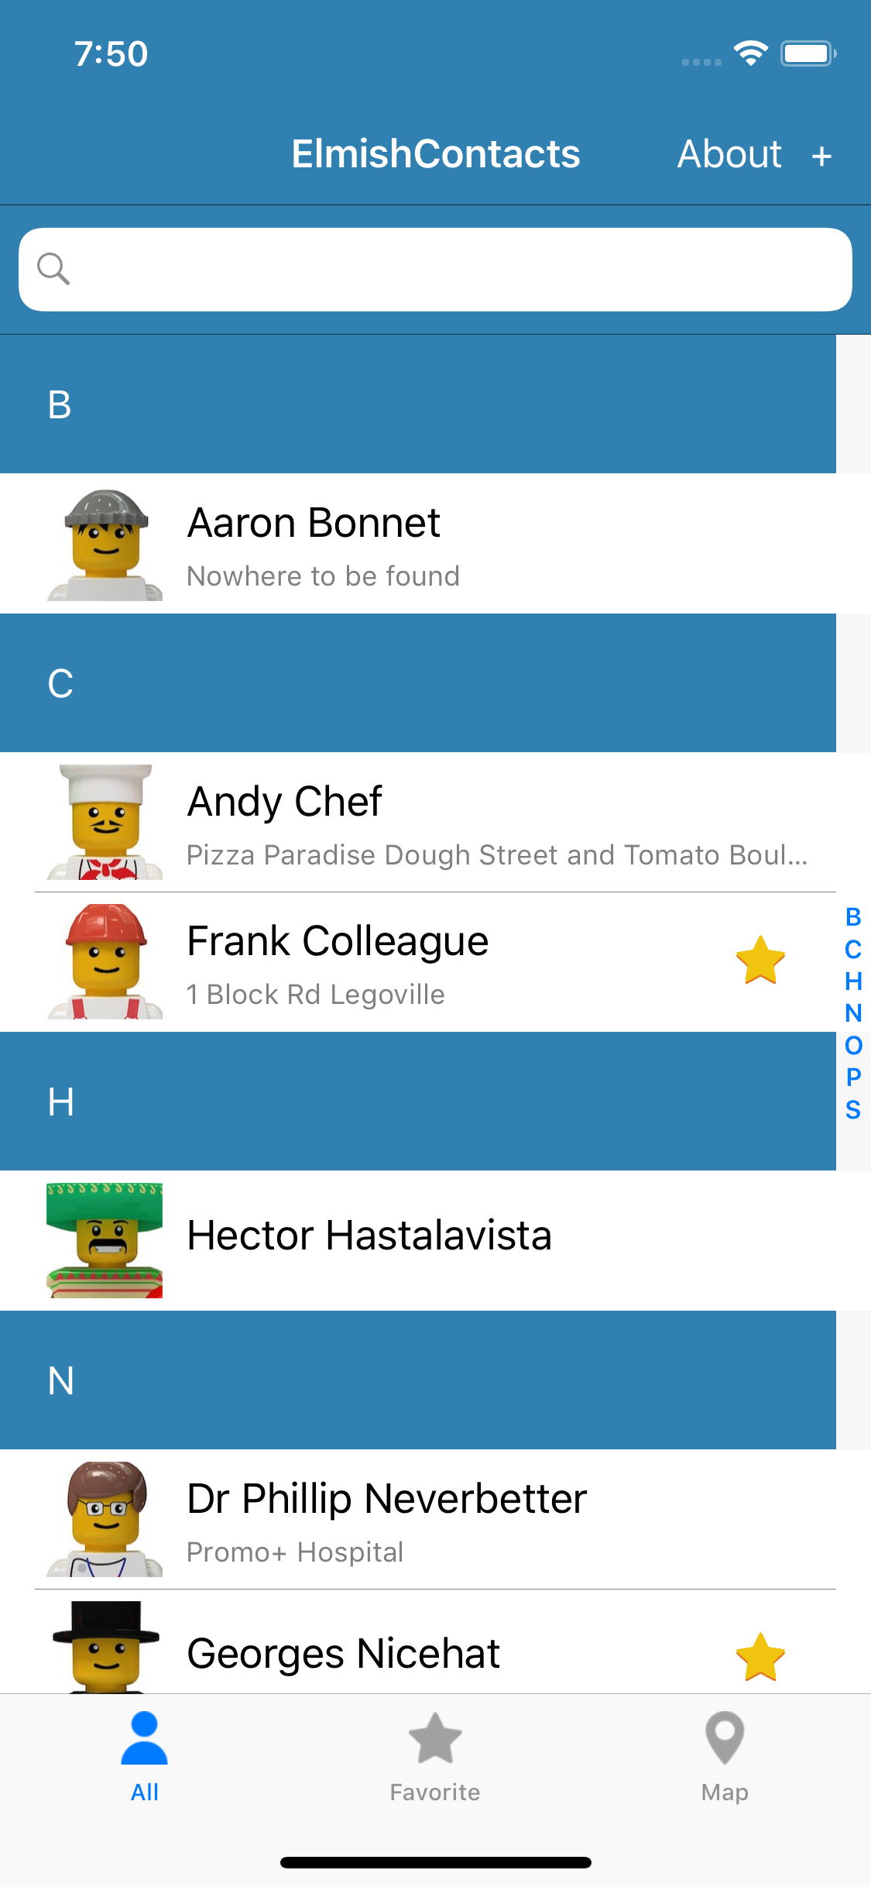
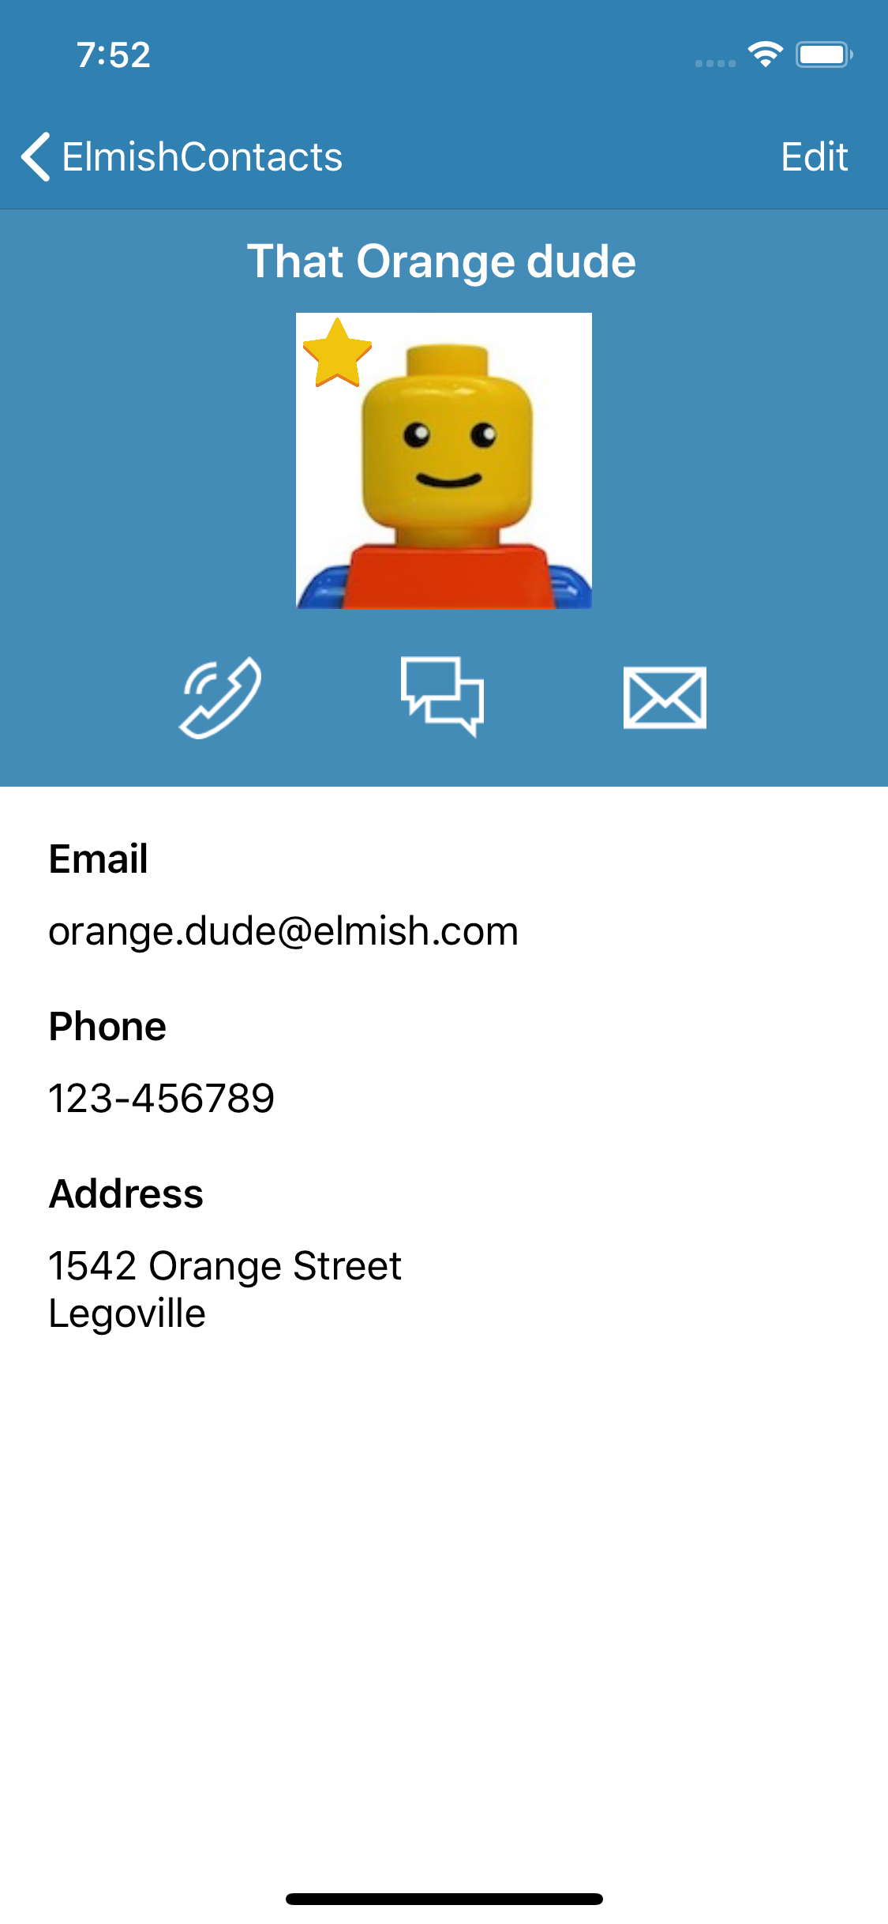
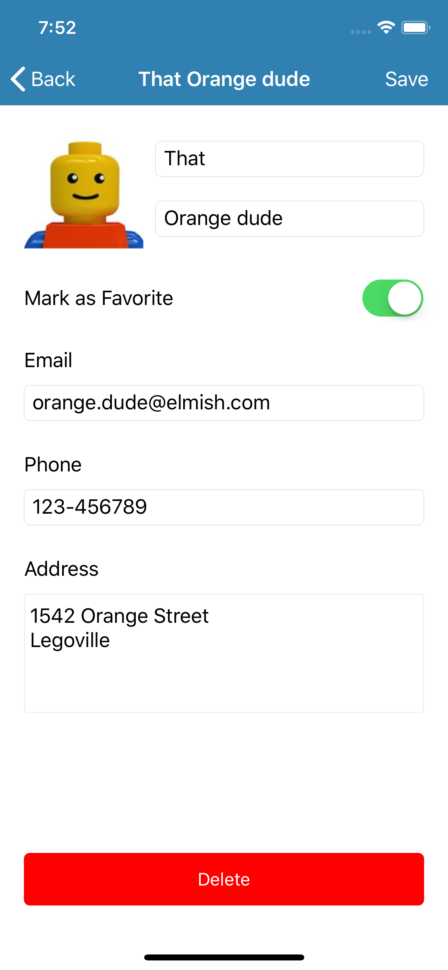
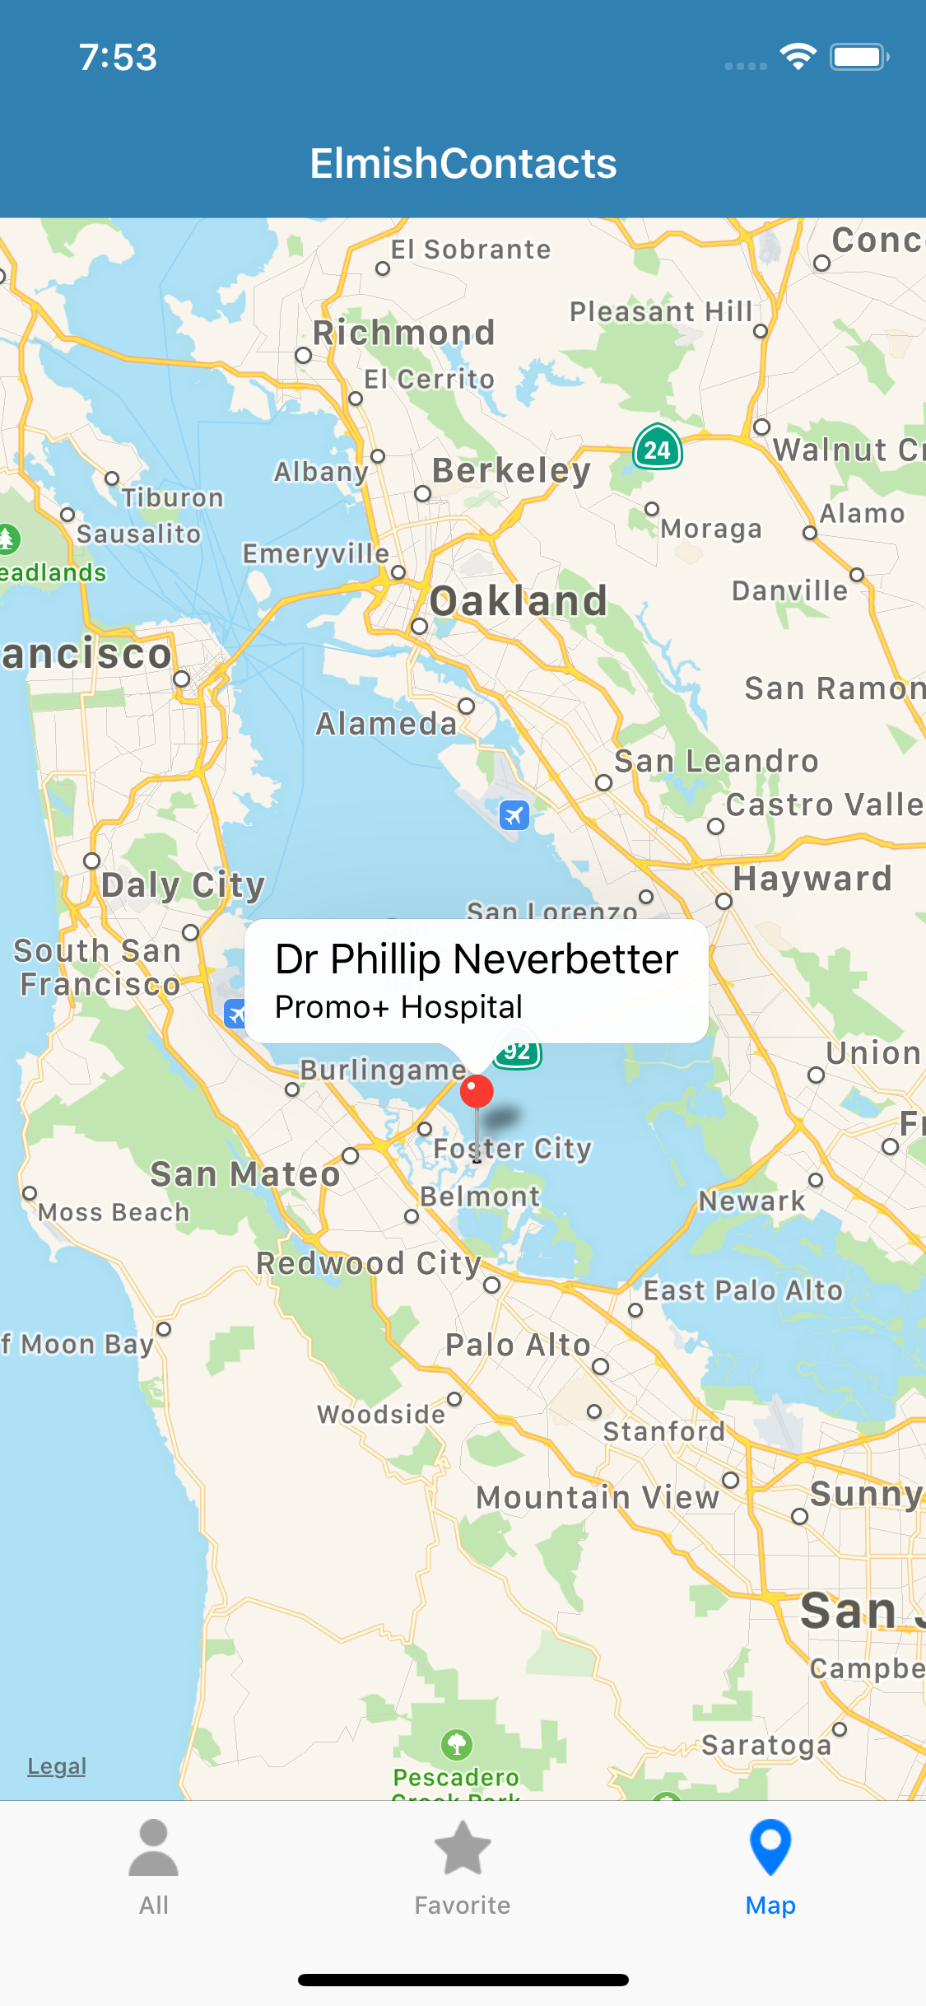
Démo ElmishContacts
View DSL(s)
https://github.com/TimLariviere/ElmishContacts

Slide 31
Aller plus loin
Simplifier la programmation mobile avec F#

Slide 32
Testabilité
Aller plus loin
Prototypage très rapide
Code 100% unit testable (model, update, view)
FullEmishDemo.Tests
Time-travel debugging
App.SetModel(model)
Live Update (expérimental)

Slide 33
Extensibilité
Aller plus loin
Wrappers pour contrôles de base générés automatiquement
Accès direct aux contrôles possible avec ViewRef
Possibilité d’écrire ses propres wrappers
Extensions disponibles sur le repository Fabulous
Maps
SkiaSharp
OxyPlot
Urho3D (voir sample ElmishPlanets)

Slide 34
Performance
Aller plus loin
Incremental Update
La vue est mise à jour et non recréée
Customisable pour les Custom Controls
Mise en cache des morceaux d’UI qui ne changent pas
dependsOn
Bénéficie de tous les outils Xamarin
Linking/reduction - HTTP implementation
Profiler – App Center – etc.

Slide 35
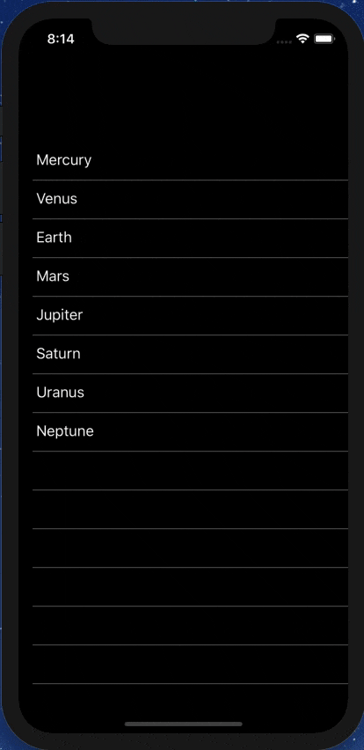
Démo ElmishPlanets
Aller plus loin
https://github.com/TimLariviere/ElmishPlanets

Slide 36
Conclusion
Fabulous
Fabulous
=
Simple F#-friendly Functional Mobile App Programming

Slide 37
A retenir
Fabulous
F# = Fiabilité, Prédictabilité, Répétabilité et Concision
Prototypage rapide / Très simple et facile à comprendre
Time travel debugging / Live Update
Ecosystème complet .NET / Xamarin
Projet Open-Source avec une communauté active

Slide 38
Participez
Fabulous
GitHub : https://github.com/fsprojects/Fabulous
Slack F# (#mobiledev) : https://fsharp.slack.com
Liste des ressources Fabulous (Jim Bennett) : https://github.com/jimbobbennett/Awesome-Fabulous

